Slide 1
Schwerpunktvortrag:
Richtlinien zur Sicherheit im Unterricht (RISU)
Global Harmonisiertes System
(GHS)
www.fachreferent-chemie.de

Slide 2
Richtlinien zur Sicherheit im Unterricht
Mit dem Beginn des Schuljahr 2013/14 wurde die RISU in der Fassung vom Februar 2013 in Kraft gesetzt.
Damit ist die Version der RISU in der Fassung vom März 2003
Geschichte.
Es wird jetzt einen kurzen Überblick über Neuerungen geben, im Januar finden zwei RLFBs zu diesem Thema statt.

Slide 3
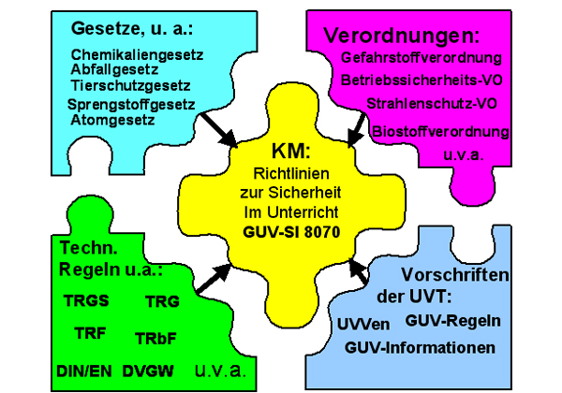
Richtlinien zur Sicherheit im Unterricht

Slide 4
Richtlinien zur Sicherheit im Unterricht
Alte Struktur übernommen
Teil I Vorschrift
Teil II Ratschläge für die Schulpraxis
Teil III Anhänge
Neu ist, dass die RISU keine Stoffliste mehr enthält, diese ist ausgelagert in DGUV SR-2004

Slide 5
Richtlinien zur Sicherheit im Unterricht
I – 3.2.1 Informationsermittlung
Pflicht zur Information über Gefahrenpotential.
D-GISS wird als Quelle in der RISU genannt, neben DGUV Regel SR- 2004, Sicherheitsdatenblättern oder GESTIS.
I – 3.2.2 Gefährdungsbeurteilung
Hat der Lehrer oder Schüler/innen mit Gefahrstoffen zu tun oder entstehen Gefahrstoffe?
Dokumentationspflicht!

Slide 6
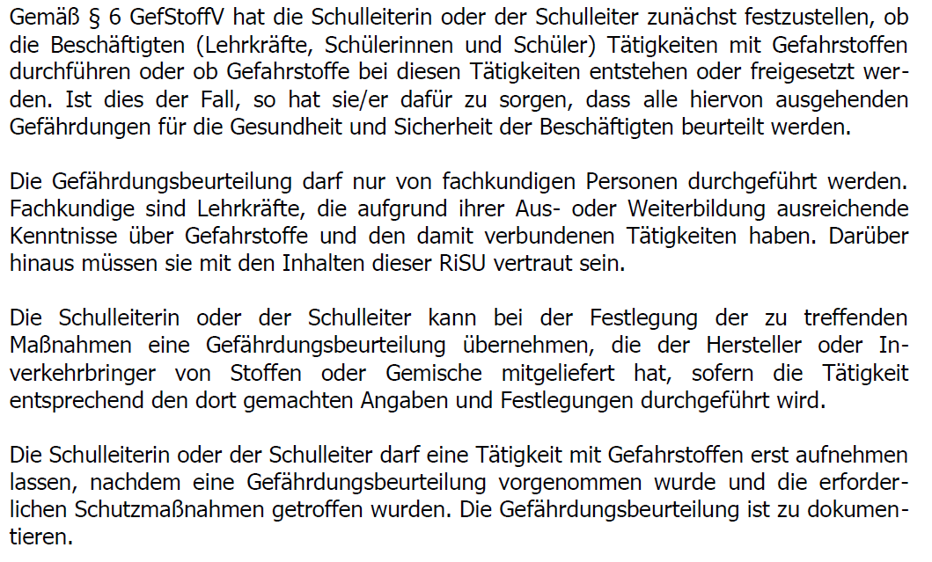
I – 3.2.2 Gefährdungsbeurteilung

Slide 7
Richtlinien zur Sicherheit im Unterricht
I – 3.2.1 Informationsermittlung
I – 3.2.2 Gefährdungsbeurteilung
I – 3.2.3 Gefahrstoffverzeichnis
Hoffentlich bereits überall vorhanden!
I – 3.2.4 Substitution
Ist Einsatz von weniger gefährlichen Stoffen möglich?
(entspricht der alten Ersatzstoffprüfung)

Slide 8
Richtlinien zur Sicherheit im Unterricht
I – 3.3 Maßnahmenkonzept nach Gefahrstoffverordnung
Je höher die Gefährdung, die von Gefahrstoffen ausgehen kann, desto umfangreicher fallen die Schutzmaßnahmen aus
I – 3.4.1 Geringe Gefährdung: Grundsätze für die Verhütung von Gefährdungen
(§ 6 Abs. 11 und § 8 GefStoffV)
Nachdenken über „Begrenzung der Anzahl der Schülerinnen und Schüler, die mit Gefahrstoffen arbeiten oder ihnen ausgesetzt sind“
I – 3.4.2 Mittlere Gefährdung: Allgemeine Schutzmaßnahmen
I – 3.4.3 Hohe Gefährdung: Zusätzliche Schutzmaßnahmen
I – 3.4.4 Sehr hohe Gefährdung: Besondere Schutzmaßnahmen bei CMR-Stoffen
Notes:
CMR Canerogen, Mutatgen, Reproduktionstoxisch

Slide 9
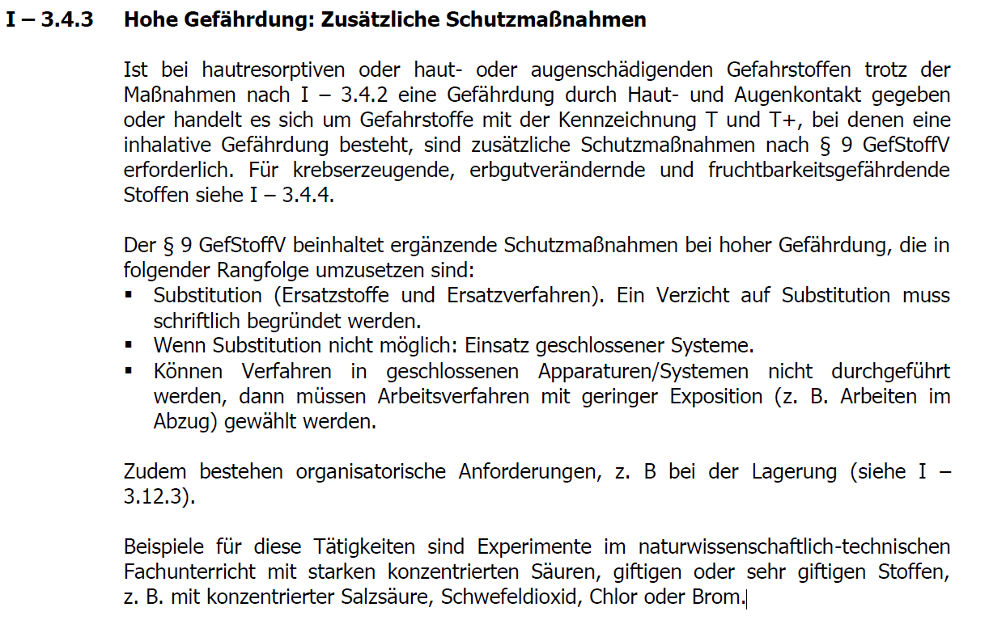

Slide 10
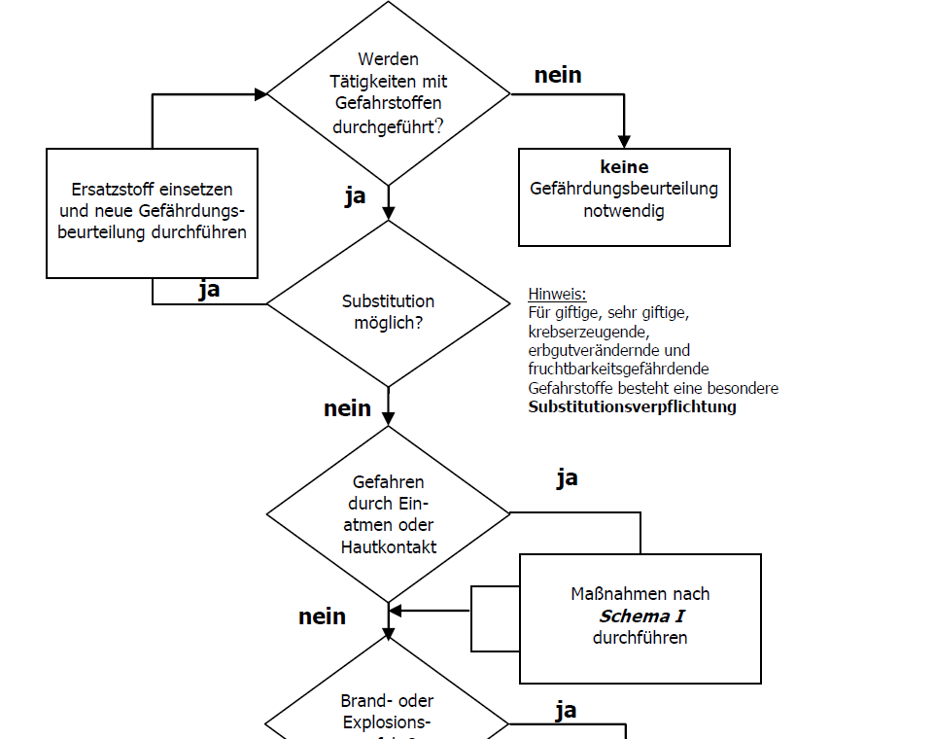
Richtlinien zur Sicherheit im Unterricht
III – 2 Tätigkeiten mit Gefahrstoffen

Slide 11
Richtlinien zur Sicherheit im Unterricht
Was ist jetzt wesentlich neu?
Es ist die Gefährdungsbeurteilung mit dem Maßnahmenkonzept
nach der Gefahrstoffverordnung.
Darin sind Substitution bzw. Schutzmaßnahmen integriert.
Ist das alles neu?
Nein, erfahrene Lehrer sind schon immer so vorgegangen, dass sie Gefahren
durch präventive Maßnahmen vermindern oder ausschließen.
Jetzt muss das ganze aber vor dem Experimentieren dokumentiert werden.
Notes:
Erfahrene Lehrer: Chlor nein, wenn Abzug defekt oder Mikromaßstab nach Obendrauf

Slide 12
Richtlinien zur Sicherheit im Unterricht
Ist das nicht ein riesiger Aufwand, der dazu führt,
dass nicht mehr experimentiert wird?
Nein, für die meisten Versuche gibt es schon Gefährdungsbeurteilungen,
für Neuland ist es auch sinnvoll, diese zu erstellen.

Slide 13
Global Harmonisiertes System GHS
KMS 06.09.13 :
Umetikettierung von Altbeständen auf GHS bis zum 01.06.15
RISU III – 2.6 Kennzeichnung nach GHS
Da die Arbeitsschutzmaßnahmen bei Tätigkeiten mit Gefahrstoffen noch nach der alten Einstufung/Kennzeichnung, siehe III 6.1 – 6.3, getroffen werden, müssen die im Schulbereich vorhandenen Chemikalien nicht nachgekennzeichnet werden. Entweder ist eine Kennzeichnung nach III 6.1 – 6.3 vorhanden oder bei neuen Gebinden nach GHS abgebildet. Für die Schutzmaßnahmen stehen im Sicherheitsdatenblatt oder der DGUV Regel 2004 noch die alten Einstufungen/Kennzeichnungen2

Slide 14
Global Harmonisiertes System GHS
Abstimmung RISU – GHS nicht vorhanden
I – 3.8 Tätigkeiten mit hautresorptiven und sensibilisierenden Stoffen
Bei Tätigkeiten, bei denen ein direkter Hautkontakt mit hautresorptiven Stoffen/
Gemischen möglich ist, muss eine geeignete persönliche Schutzausrüstung
(z. B. Schutzhandschuhe) verwendet werden.
Für Stoffe und Gemische, die als sensibilisierend eingestuft und mit den R-Sätzen
R 42 „Sensibilisierung durch Einatmen möglich“,
R 43 „Sensibilisierung durch Hautkontakt möglich“
oder deren Kombination (R 42/43) gekennzeichnet sind, ist in besonderem Maße
auf eine Minimierung der Gefährdung zu achten.
Zu den sensibilisierenden Stoffen gehören gemäß dem Verzeichnis für
sensibilisierende Stoffe (TRGS 907) z. B. Epoxidharze, Isocyanate, Terpentinöl,
Naturgummilatex.

Slide 15
Global Harmonisiertes System GHS
Stoffliste DGUV SR-2004 noch nicht auf GHS umgestellt

Slide 16
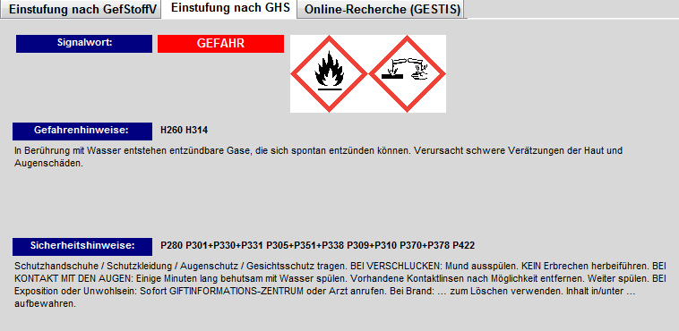
Global Harmonisiertes System GHS
D-GISS liefert bei den meisten Stoffen GHS-Angaben

Slide 17
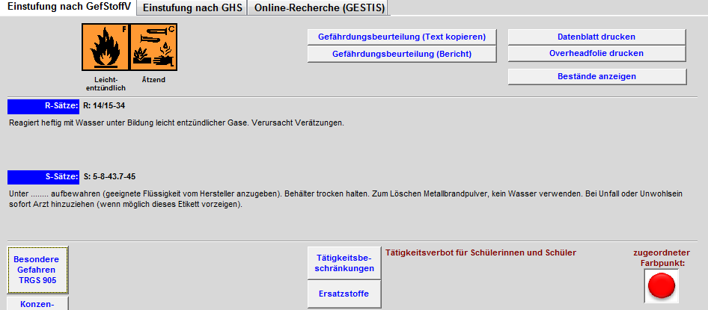
Global Harmonisiertes System GHS
Nur die Einstufung nach GefStoffV liefert Informationen für die Schule

Slide 18
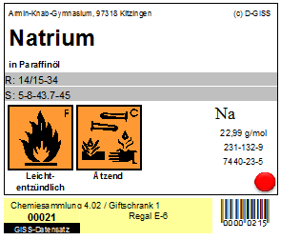
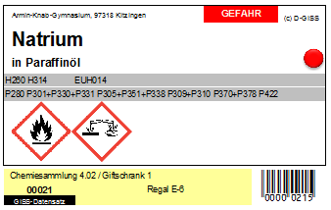
Global Harmonisiertes System GHS
Vergleich D-GISS Etiketten: GefStoffV mit GHS

Slide 19
Ziel: Sicherheit erhöhen
Sammlungscheck: www.schulchemiezentrum.de

Slide 20
Vielen Dank für Ihre Aufmerksamkeit
www.fachreferent-chemie.de

